Slide 1
エル・テステマ
オーケストラは子どもを
犯罪から守るか

Slide 2
文化は人を守るか
「ブリキの勲章」 ブリキの勲章ではなく、本物の勲章が必要だ。それは質の高い文化。
音楽の教育力 すべての音楽か、クラシック音楽の特質か
演劇、文学、スポーツの教育力は

Slide 3
クラシックの演奏行為
クラシック音楽を演奏することは、非行矯正効果がある。（太田の持論）
効果の理由 自己コントロールが絶対的・偉大な芸術家への敬虔な気持ちの喚起・オーケストラは更に協調性
演劇やスポーツとの相違点
エル・システマはこの論の現実化

Slide 4
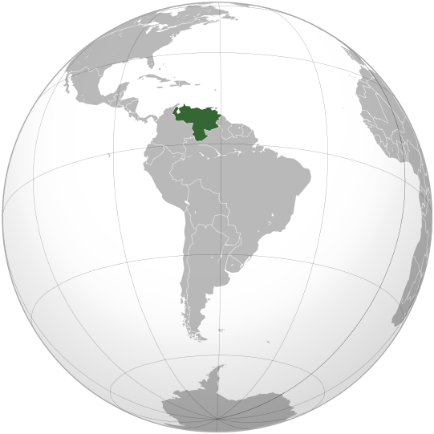
Notes:
ウィキペディアより

Slide 5
ベネズエラという国１
１５２６ クマナ植民地建設
１５６７ カラカス建設 当時の農業はカカオ
１８０６ フランシスコ・デ・ミランダの反乱
１８１０ 総督追放
１８１１ シモン・ボリバルとミランダ ベネズエラ第一共和国樹立 王党派の反乱と地震
１８１９ コロンビア共和国樹立
１８２１ カラボボの戦い 独立の確定

Slide 6
ベネズエラという国２
１８３０ コロンビアから独立分離
以後独裁的政治が続き、混乱
石油による経済的豊かさと富の偏在という問題 政治的腐敗と権力闘争が続く
１９９９ ウゴ・チャベス大統領 反米・ポプュリズム・ボリバル主義 → 社会主義的革命
最近の話題 チャベスの死と大統領選挙 スノーデンの亡命騒ぎ（受け入れ表明も実現せず）
メディアは正確に伝えていない。

Slide 7
第一節 南米の犯罪
第一項 ベネズエラの犯罪
殺人事件
カラカス首都区は東京の約108倍の発生率
強盗事件
2006年 59,532件
（前年と比較すると4,676件増加）
カラカス首都区は東京の約88倍の発生率
年 | 2000年 | 2001年 | 2002年 | 2003年 | 2004年 | 2005年 | 2006年
件数 | 8,022件 | 7,960件 | 9,570件 | 11,330件 | 9,719件 | 9,834件 | 12,246件

Slide 8
第一節 南米の犯罪
誘拐事件
2006年 821件
カラカス首都区は東京の約18,5倍の発生率
侵入盗事件
2006年 38,908件
(前年と比較すると4,389件減少)

Slide 9
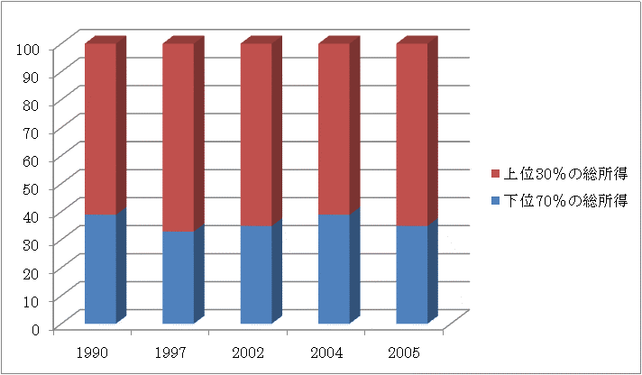
ベネズエラの所得格差

Slide 10
エル・システマとは何か１
地域に音楽教室 放課後活動・誰でも入れる（親の協力が必要）・楽器は無償で貸与
最初はソルフェージュから、合唱、紙楽器を経て、楽器をもつ。
一番初心者のオーケストラから、次第に上級のオケへと希望と技術的向上に応じて移っていく。最上級にシモン・ボリバル・ユース・オーケストラがあり、事実上のプロ

Slide 11
エル・システマとは何か２
上級オケに参加するための交通費などの援助もある。
意図的に貧困地域に音楽教室を設置（以前は、断られることが多かったが、現在は要請が多数ある。）
プロオケのメンバー、エル・システマの指導者、一般的職業人へと進路は多様
障害者や刑務所等での活動も

Slide 12
エル・システマの歴史１
１９７５ 経済学者・音楽家・政治家のアントニオ・アブレウによって提唱
１９７７ 政府が財政的援助（スコットランドで開催された音楽コンクールがきっかけ）福祉省の管轄
１９７９ アブレウ、国際青少年オケの特別大使に
その後オケが増加、多数の青少年が参加

Slide 13
エル・システマの歴史２
シモン・ボリバル・ユース・オーケストラが世界各地で演奏会、メディアが取り上げる。（日本でも演奏会）
指揮者のドゥダメルがマーラー国際指揮者コンクールで優勝
チャベスが支援を拡大
世界各地からの援助

Slide 14
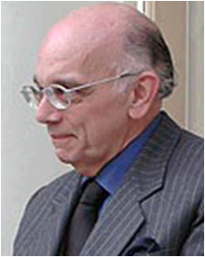
アブレウ博士

Slide 15
○アントニオ・アブレウについて
・母方の祖父母も含めて、家族みんなが音楽好きな一家であり、彼自信は教会の聖歌やオルガンに興味を持つ。
・9歳の時にララ音楽アカデミーで学ぶ決意をし、12歳の時にはヴァイオリニストとしてオーケストラに参加した。
・だんだんとオーケストラ活動に加わったり、プロの演奏や演奏家に接する機会が増え、ホセ・アントニオは「音楽家になるということは、オーケストラ団員となる ことだ」と思うようになる。

Slide 16
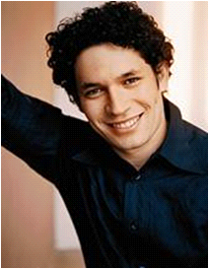
ドゥダメル

Slide 17
○グスタボ・ドゥダメルについて
・音楽好きの家系だが、演奏していたのは
ダンスの伴奏音楽サルサだった。
・幼いグスターボも楽器に興味をもったが、
最初はリコーダーを吹い たりと特にこれと
いった楽器を幼児期に始めたわけではなかった。
・本格的に楽器を習ったのはヴァイオリンで7歳のときだった。
・１０歳の時ハシント・ララ音楽院に通い始めた。
・17歳のときにはシモン・ボリバル交響楽団のリハーサルも指揮する 機会をグスターボに与えてみた。
・2002年彼は新設されたマゼール・ヴィラール指揮者コンクールに エントリー
・2004年第一回「グスタフ・マーラー国際指揮者コンクール」
・2009年秋からドゥダメルはエーテボリ交響楽団の首席指揮者に加 えて、ロサンジェルス・フィルハーモニー管弦楽団の音楽監督を始 めることとなる。

Slide 18
スズキ・メソードの採用
○原理
この原理は、外国人には難しいある国の言葉が、なぜその国の幼児には取得できるのか。もし、複雑な構造で、短時間では習得困難と思われている言葉を母国語とする幼児に習得できるなら、同じことは楽器技術の習得にもあてはめることができるという考え方だ。
○基本指導方法
平易な事を立派にできるようになるまで育てる。
難しくなっていくことを、少しも子どもに感じさせぬよう自然に程度を進めていくこと。
○学習原理
一．真似 二．認識 三．能力の発揮

Slide 19
人々の生活とエル・システマの音楽教室
第一項 人々の生活
医療制度
3年前までは、事実上公共医療サービスが消滅していた！？
・乳児の4割近くが栄養不足で、乳児死亡率は1000人に付き21人。
・国民の8割が貧困、失業率は15％、150万人が文盲。
＜住民の「健康委員会」づくり＞
人民診療所を2年間で5000ヶ所開設
キューバから医師・歯科医師が2万人

Slide 20
第三節 犯罪防止のためのエル・システマ
第二項 エル・システマの意義
従来の基礎教育では提供することが出来なかった総合学習を実践すること
ストリート・チルドレン化を防ぎ、犯罪防止に役立てる
豊かな文化国家の建設

Slide 21
第三節 犯罪防止のためのエル・システマ
第一項 社会政策としてのエル・システマ
新型小学校の設立
通常の授業だけではなく、課外活動や、文化活動、スポーツ活動にも従事出来るような施設と仕組みを持った学校
ボリバリアーナ学校
他国からの支援
・アメリカからの支援
・日本からの支援・・・ピースボート

Slide 22
犯罪防止のためのエル・システマ
第三項 犯罪からの矯正
監獄の改革
「もっと人間性のある場所」
収容者たちの言葉
「悪夢を忘れさせてくれるものが出来た。それがこのヴァイオリンだ。」
「音楽がこの苦しみを洗い流してくれる。」
「コンサートで演奏し、拍手された時、自分の人生の中で初めて人に意味のあることをやったのだと思った。」

Slide 23
エル・システマの効果
第一項 エル・システマ卒業生の現在
レグネー・アコスタ・・・先生
「私は音楽を世の中の何物とも交換したいとは思いません。エル・システマは本当に私の人生を変えてくれました。本当に心の底からそう思います。」
エディクソン・ルイース・・・ベルリン・フィルハーモニー管弦楽団、コントラバス奏者
「僕はオーケストラと出会えたことをこの上ない喜びと感じています。」

Slide 24
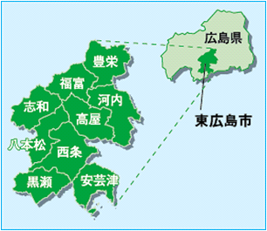
第三章 広島県東広島市の事例
○東広島市青少年音楽教育システム
学校やコミュニティーで盛んになりつつある音楽活動や市内の音楽大学をシーズと捉え、ベネズエラのエル・システマを範とした東広島版のプログラムを開発し、合併で多様化したコミュニティーをつなぐとともに、市民・大学・企業等の連携による新たな街づくりを目指すことを目的に行われている。
平成２１年度の取り組み
① 東広島版エル・システマを構築し、教育現場における実証実験
を行うとともに、地域コミュニティ等との交流を創出。
② 地元大学の学生が演奏指導することにより、教育人材の育成を
図るとともに、若い人材の地域への参画、定着を促進。
③ シンポジウムや地域合同の演奏会など、市内各主体の連携や、
地域全体の一体感の醸成に向けた仕組みづくりを検討。

Slide 25
平成２２年度以降の展開
本格展開に向けた自立的な運営主体や市立オーケストラなど、新たに「音楽のまち」を担う
主体の検討、設立を目指すとともに、市内全域で誰もが楽器演奏を学べる体制・環境を構築
するなど、青少年の健全育成にとどまらず、音楽を基軸とした豊かで誇りの持てる地域社会を
創造する。
○主な質問事項と回答（一部）
①オーケストラを選んだ理由を教えてください。
本市の青少年に、オーケストラという集団での音楽活動を通して豊かな感性を育み、併せて「アンサンブル形式」での実践を通して、他人との関わり合いを大切にする協調性を学んでもらうために、オーケストラを選びました。
②参加している子供の初心者はどのくらいの割合ですか。
現在の参加者１２９人のうち、現在練習している楽器の経験者は１８人です。よって初心者は１１１人となります。 ただ、現在の練習楽器以外の楽器の経験者はかなりおります。（現在チェロクラスだがヴァイオリンの経験があるなど。）

Slide 26
なぜオーケストラなのか
アブレウの言葉から
「合唱やオーケストラのようなとても安定した組織は、非常にたくさんの子どもたちを集めることを可能にします。ひとつのオーケストラ、ひとつの合唱は、ひとつのスポーツクラブよりも近所一帯でずっと多くの子どもを集めることができるのです。それ故、ベネズエラでの少年をスポーツの二倍参加させることができるのです。そして、グスタボ・ドゥダメルのような国際的に高い地位を得ているのは、社会計画と共同体の統合によるものです。」

